Slide 1

钻井汇报
郭威龙
20200510

Slide 2
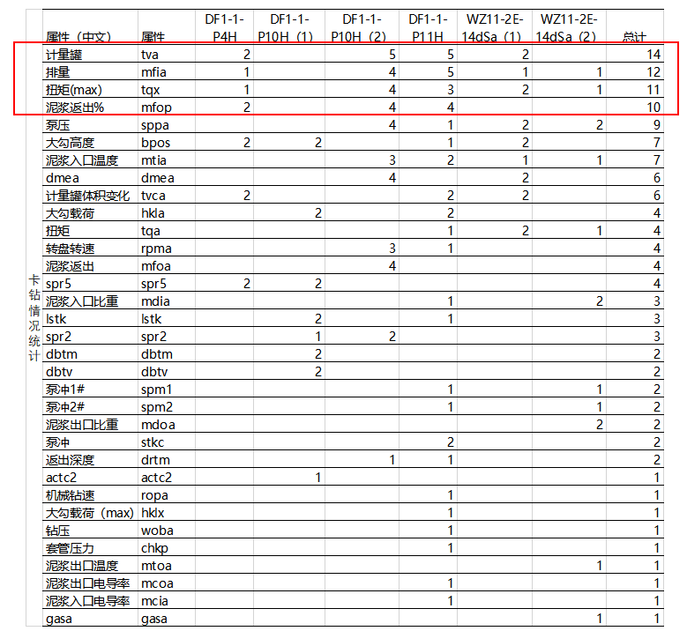
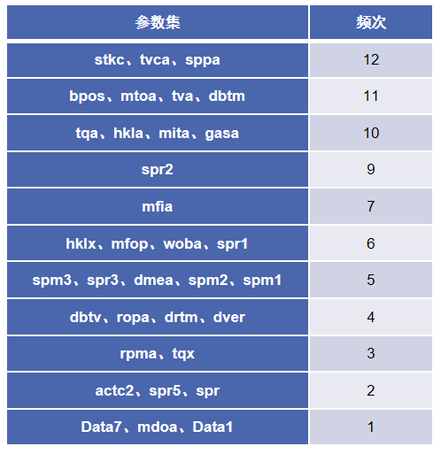
实验
井号：WZ11-2E-14dsa（当前统一使用的卡钻研究数据）
Train：包含一次卡钻的111620条数据 Test：包含一次卡钻的29915条数据
第二组实验特征参数选取：dbtm,mfia,tqx
每个参数一轮大概2500s, 每个参数16轮
第一组实验特征参数选取：mfop, tva, bpos, tvca, spr5

Slide 3
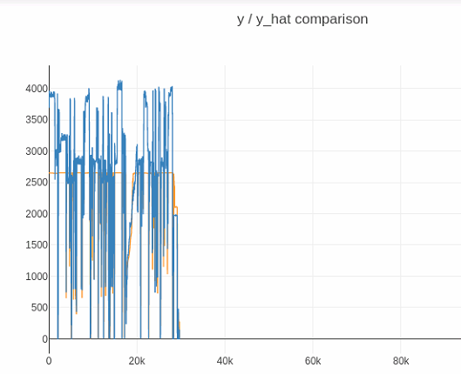
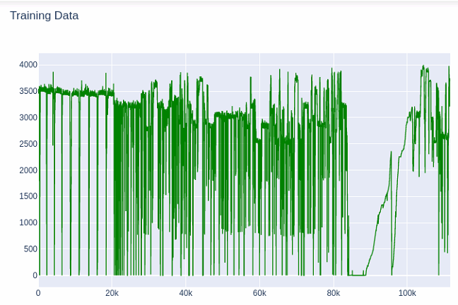
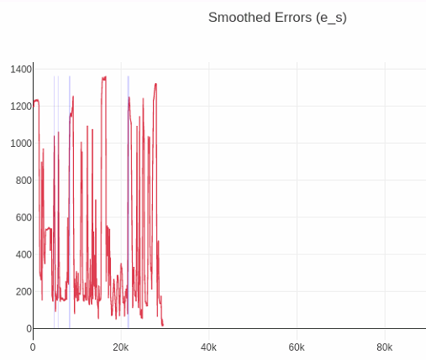
实验
井号：WZ11-2E-14dsa（当前统一使用的卡钻研究数据）
Train：共111620条数据 卡钻 93288 - 111620 Test：共29915条数据 卡钻 27250 -- 29915
第三组实验特征参数选取：mfia 排量---未使用归一化，采用增加迭代次数（25<35(默认），收敛效果较上次增加，下一步继续增加迭代次数
5次预警
2小时内
产生5次
真实事故区间
mfia-test

Slide 4
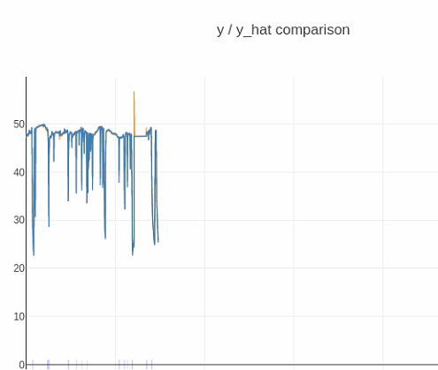
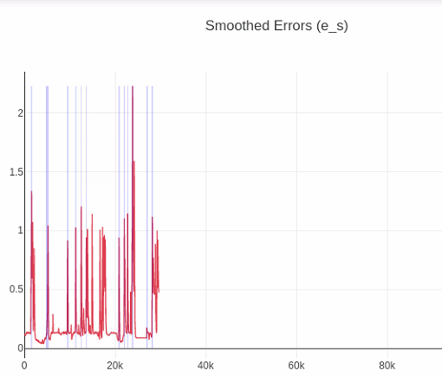
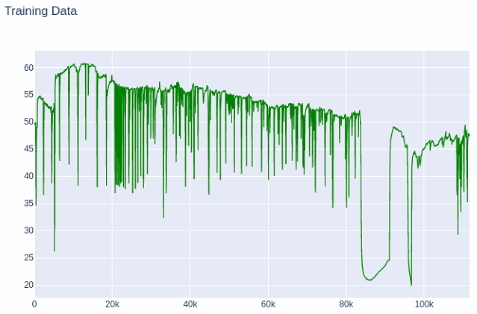
实验
井号：WZ11-2E-14dsa（当前统一使用的卡钻研究数据）
Train：共111620条数据 卡钻 93288 - 111620 Test：共29915条数据 卡钻 27250 -- 29915
第三组实验特征参数选取：mtia 泥浆入口温度---期望中的预警效果，在事故发生前产生密集预警
20次预警
2小时内
产生20次
真实事故区间
mfia-test

Slide 5
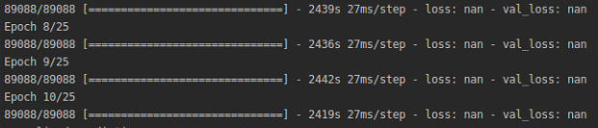
实验
井号：WZ11-2E-14dsa（当前统一使用的卡钻研究数据）
Train：共111620条数据 卡钻 93288 - 111620 Test：共29915条数据 卡钻 27250 -- 29915
第三组实验特征参数选取：sppa 泵压--发生梯度爆炸或弥散，原因未知

Slide 6
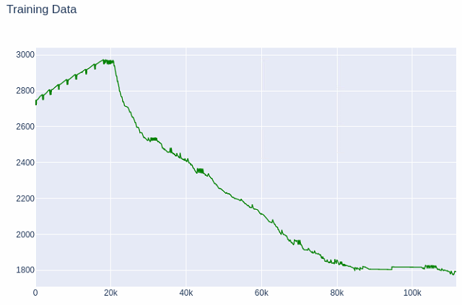
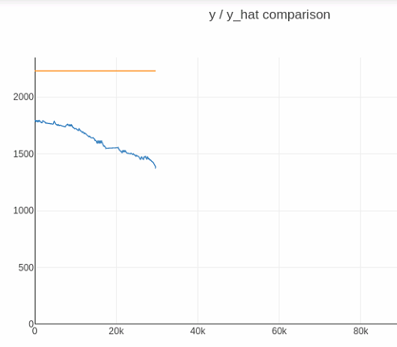
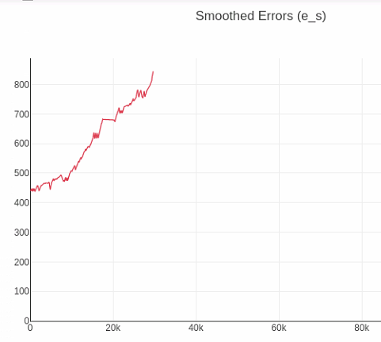
实验
井号：WZ11-2E-14dsa（当前统一使用的卡钻研究数据）
Train：共111620条数据 卡钻 93288 - 111620 Test：共29915条数据 卡钻 27250 -- 29915
第三组实验特征参数选取：dbtm 井深---未使用归一化，采用增加迭代次数（25<35(默认），仍然不收敛，下一步采用归一化
无预警
真实事故区间
dbtm-test

Slide 7
实验
第一阶段实验
在一定程度上说明了哪些参数对卡钻事故的关联程度，其中mfia、tva、mtia、tqx表现较好，dbtm待测试；
LSTM的预测性能能够满足需求
待解决问题
如何进行多因子对事故的预警研究
第二阶段方案
观察到：属性之间在纵向相关，单属性参数在横向相关，
所寻求的是横纵结合的局部关联特征
方案
假设当前的预测的数值是准确的，如果能够通过学习局部关联特征，把预测数据能够准确地分为正常状态/事故状态，那么当预测的数据被认为是事故时，在当前时刻即可做出对事故的预警，预警时间最长未预测数据能预测的最长时间，本次预警的事故发生的概率为分类器给出事故状态的得分（也可以基于该得分做其他的换算）
第一步：基于第一阶段实验结果，对二个三个参数联合（便于可视化），测试是否存在分类器能够正确区分正常状态/事故状态
第二步：将数据分块，利用卷积来进行全参数训练

Slide 8
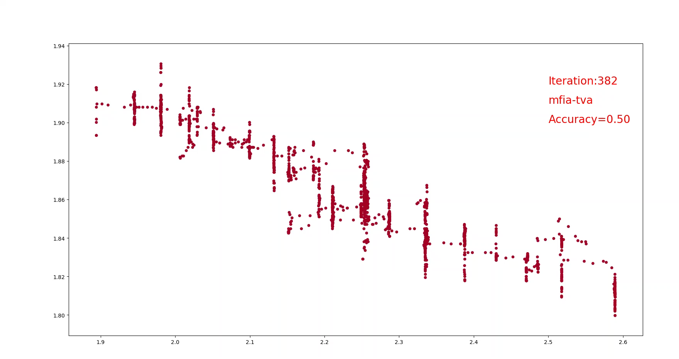
实验
井号：WZ11-2E-14dsa（当前统一使用的卡钻研究数据）
共4000条数据 卡钻 2000 归一化比例：*8 mfia-tva 排量-计量罐

Slide 9
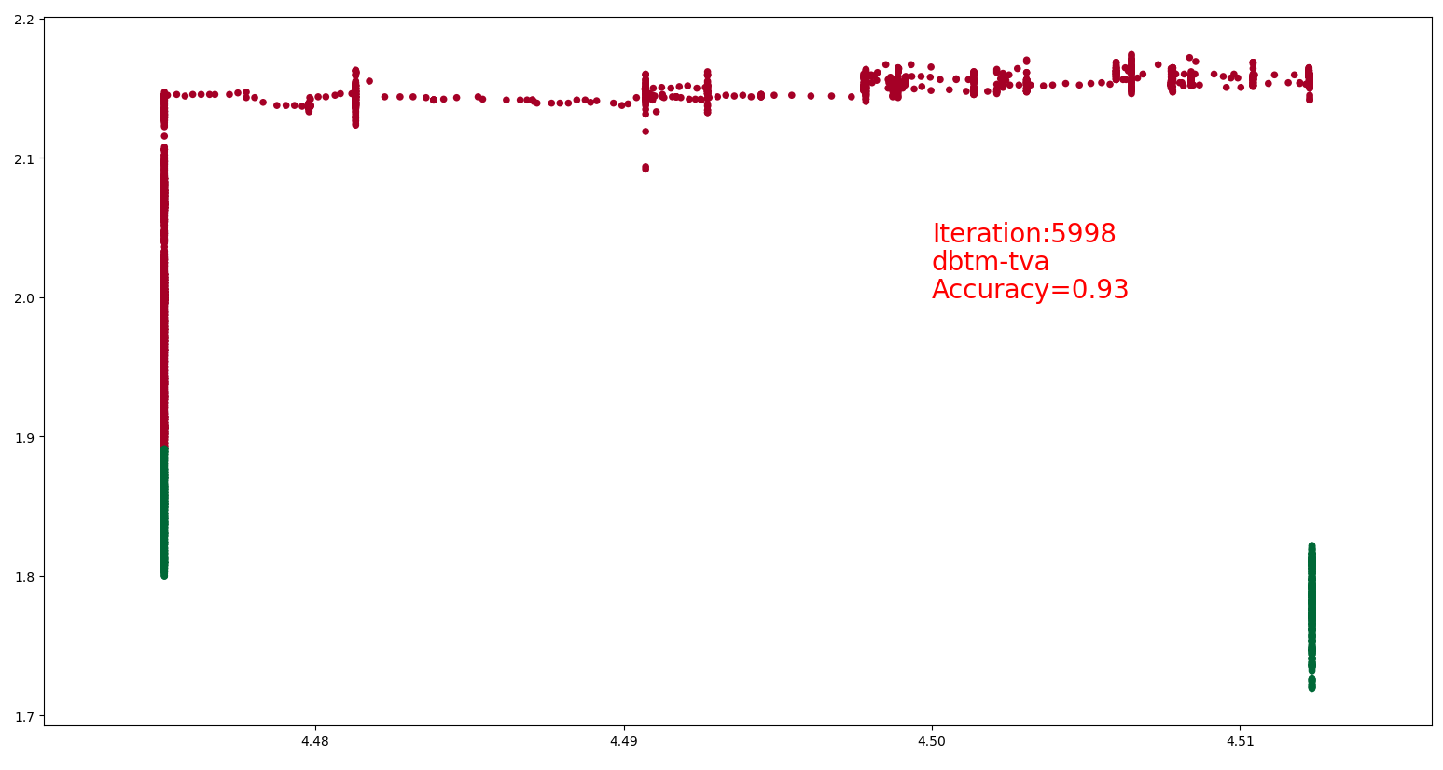
实验
井号：WZ11-2E-14dsa（当前统一使用的卡钻研究数据）
Train：共8000条数据 卡钻 2000 归一化比例：*8 学习率 0.08 深度-排量

Slide 10
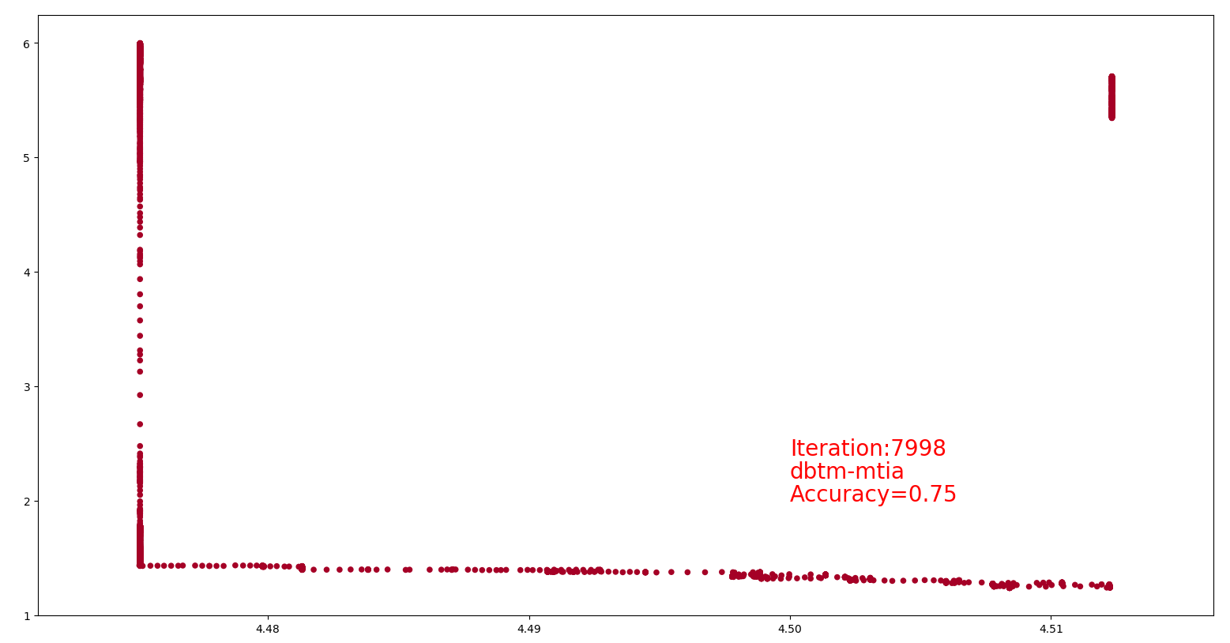
实验
井号：WZ11-2E-14dsa（当前统一使用的卡钻研究数据）
Train：共8000条数据 卡钻 2000 归一化比例：*8 学习率 0.08 深度-泥浆入口温度

Slide 11
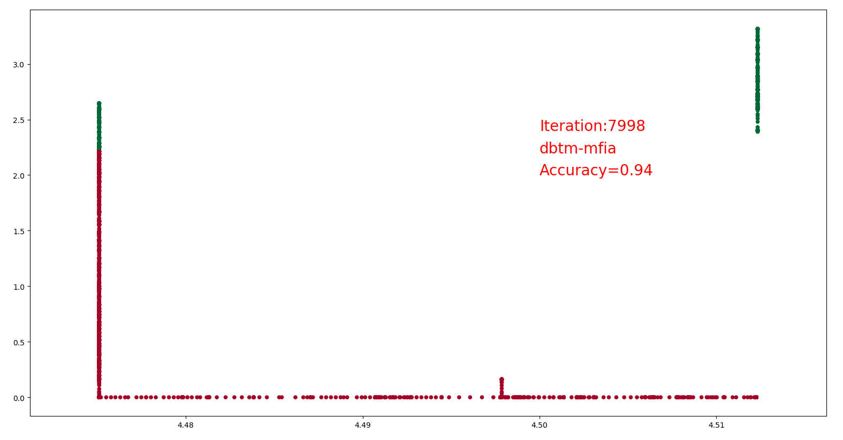
实验
井号：WZ11-2E-14dsa（当前统一使用的卡钻研究数据）
Train：共8000条数据 卡钻 2000 归一化比例：*8 学习率 0.08 深度-排量

Slide 12
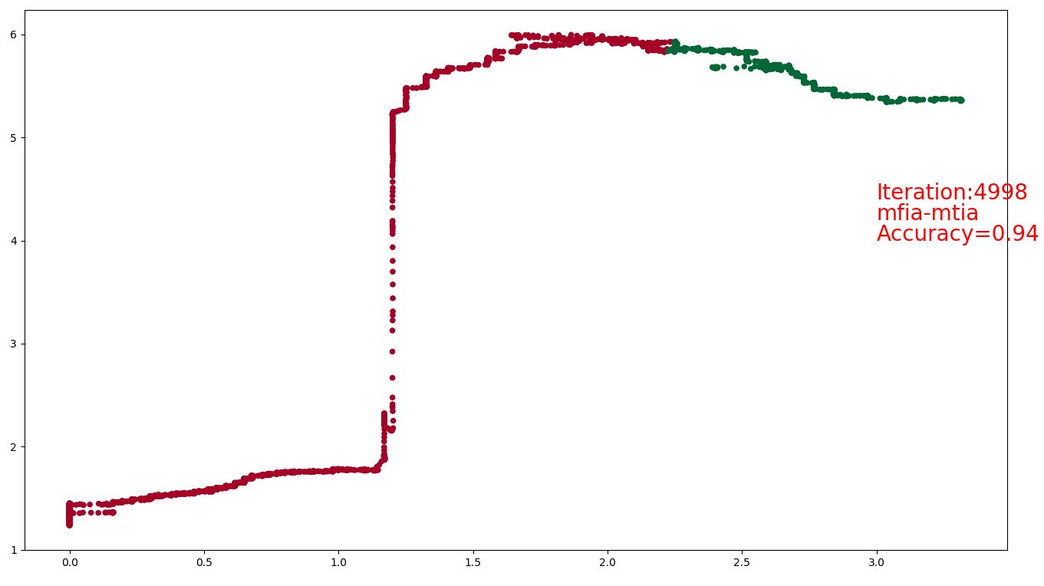
实验
井号：WZ11-2E-14dsa（当前统一使用的卡钻研究数据）
Train：共8000条数据 卡钻 2000 归一化比例：*8 学习率 0.08 排量- 泥浆入口温度

Slide 13
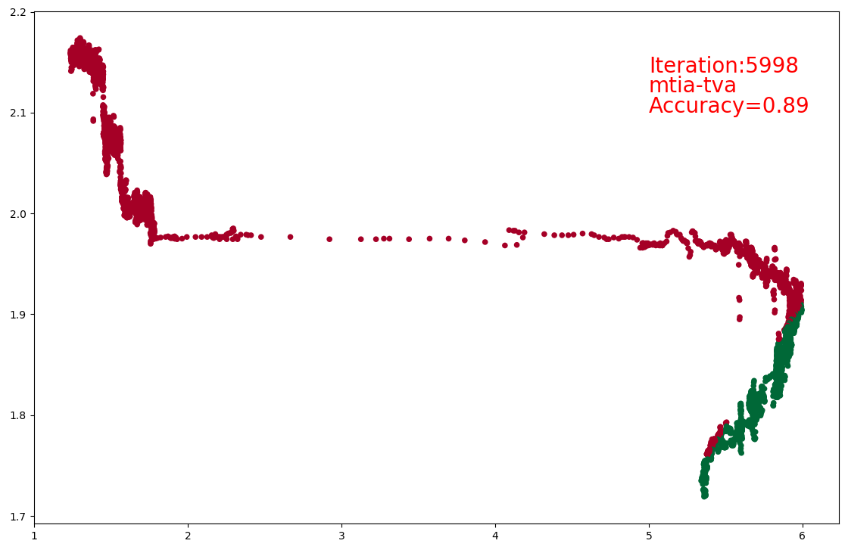
实验
井号：WZ11-2E-14dsa（当前统一使用的卡钻研究数据）
Train：共8000条数据 卡钻 2000 归一化比例：*8 学习率 0.08 泥浆入口温度- 计量罐

Slide 14
下一步
第二阶段方案
观察到：属性之间在纵向相关，单属性参数在横向相关，
所寻求的是横纵结合的局部关联特征
方案
假设当前的预测的数值是准确的，如果能够通过学习局部关联特征，把预测数据能够准确地分为正常状态/事故状态，那么当预测的数据被认为是事故时，在当前时刻即可做出对事故的预警，预警时间最长未预测数据能预测的最长时间，本次预警的事故发生的概率为分类器给出事故状态的得分（也可以基于该得分做其他的换算）
第一步：基于第一阶段实验结果，对二个三个参数联合（便于可视化），测试是否存在分类器能够正确区分正常状态/事故状态
第二步：对原始数据进行分块处理，加上标注，训练卷积网络来进行全参数训练

Slide 15
工作总结汇报
赵子飞
2020年5月11日

Slide 16
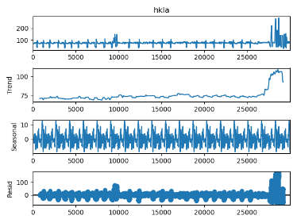
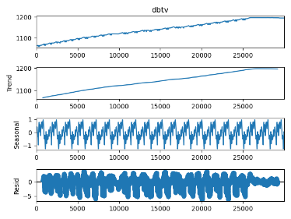
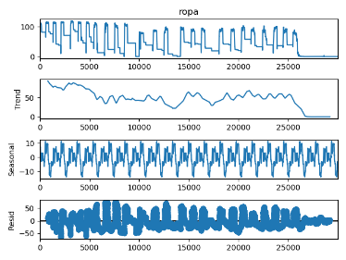
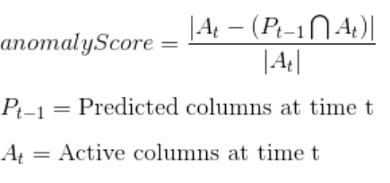
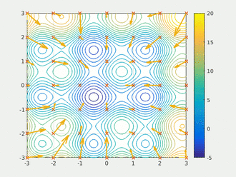
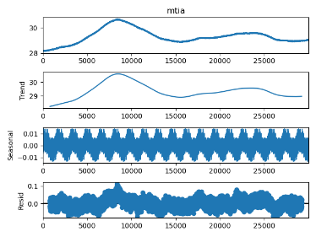
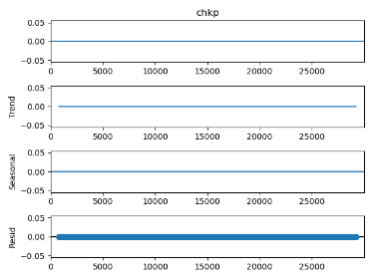
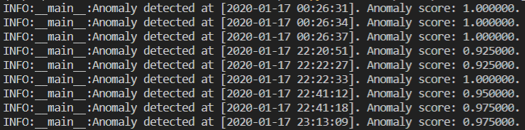
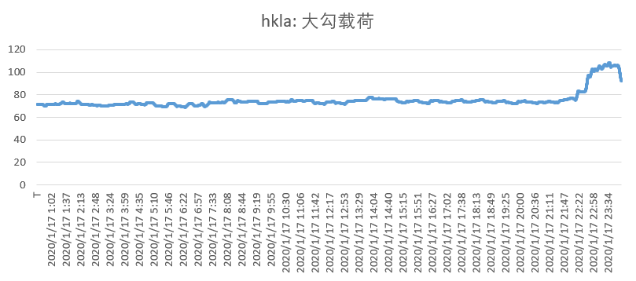
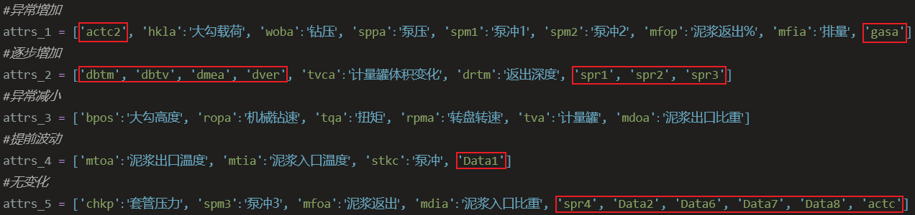
1. 钻井异常预警
1.1 HTM
开始时间 2020/01/17 00:00
标注事故 2020/01/18 05:45
以DF1-1-P11H为例
已异常 2020/1/18 02:00
标注结束 2020/1/22 10:00
数据集构建
时间序列分解
征兆因子筛选
异常检测
事故预警
预测模型优选
第一种：异常增加
第二种：逐步增加
第三种：异常减小
第四种：提前波动
第五种：无变化
Notes:
实验总结：
STL 时序分解算法将数据分解为趋势、周期和残差分量可有效剔除虚警
参数变化主要有五种典型类型——事故征兆、辅助参考
脏数据引入了费时费力的人工操作：
当前标注仅给出了粗略的事故区间，需要人工二次细化事故对应的时间段

Slide 17
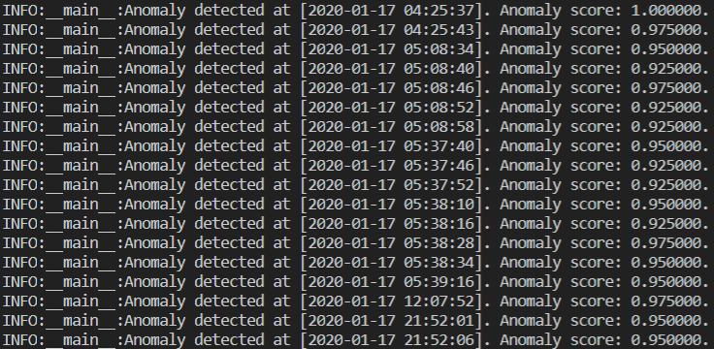
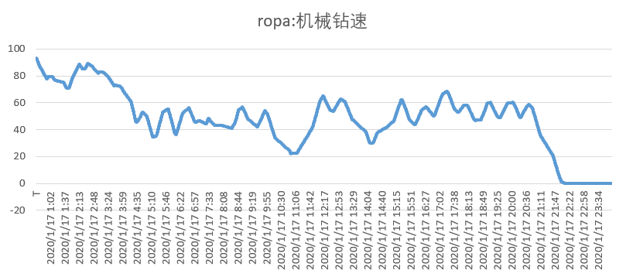
1. 钻井事故预警
开始时间 2020/01/17 00:00
已异常 2020/1/18 02:00
标注事故 2020/01/18 05:45
标注结束 2020/1/22 10:00
1.2 HTM测试数据
征兆早于事故

Slide 18
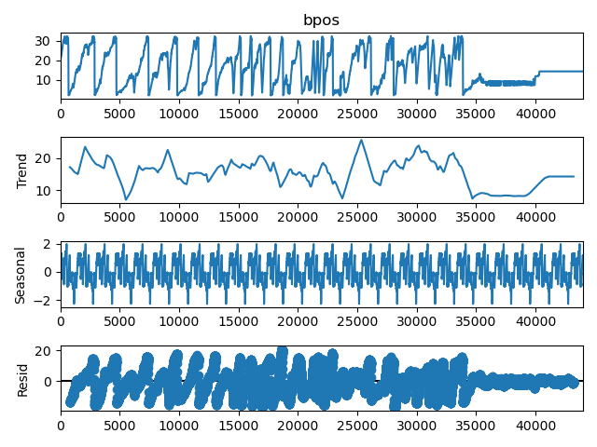
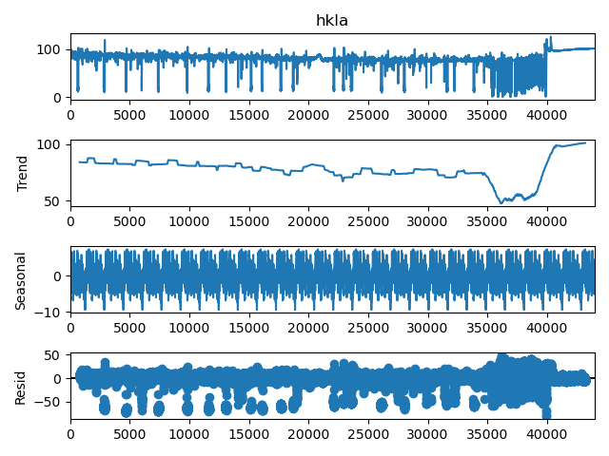
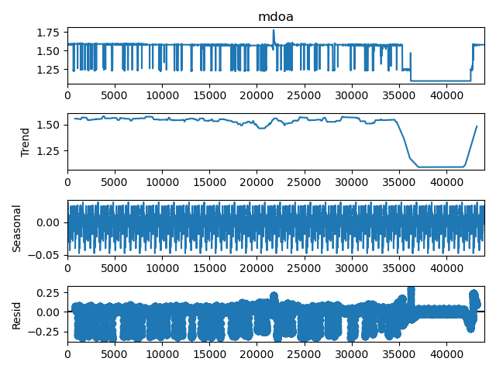
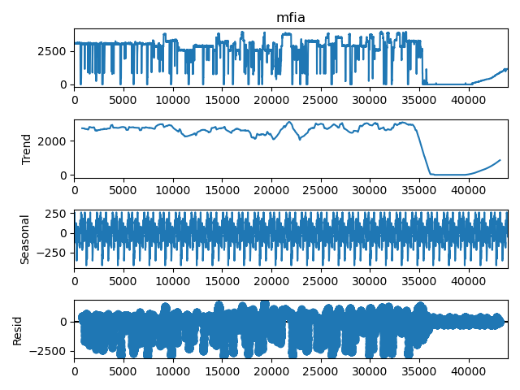
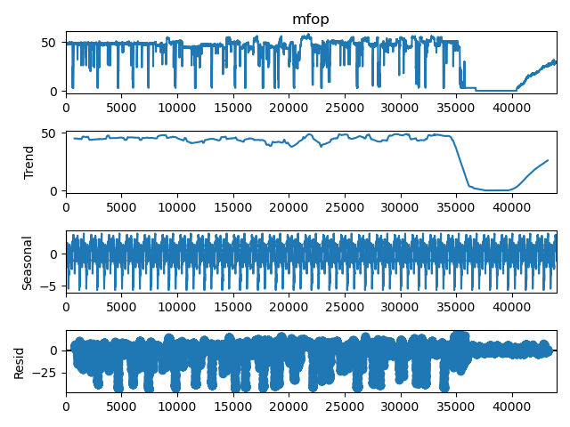
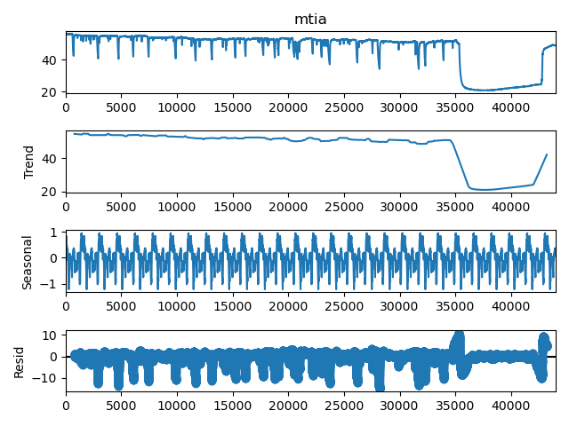
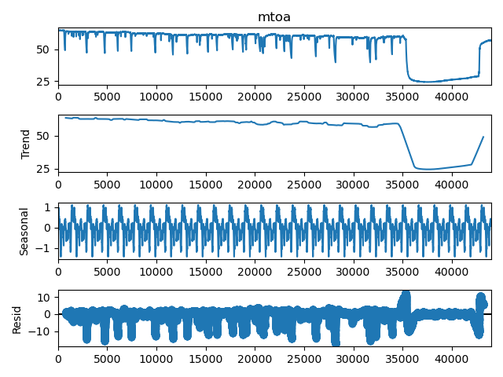
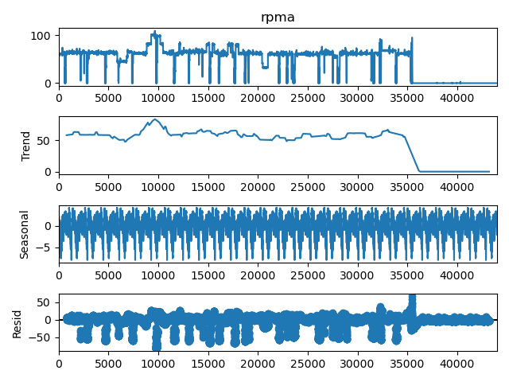
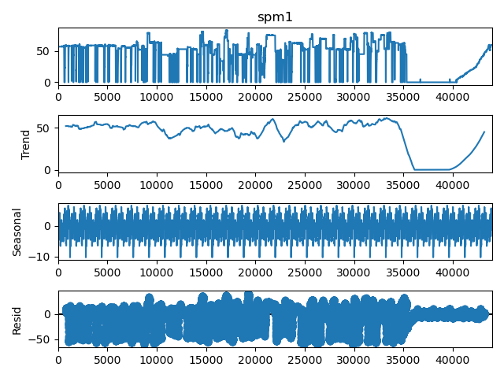
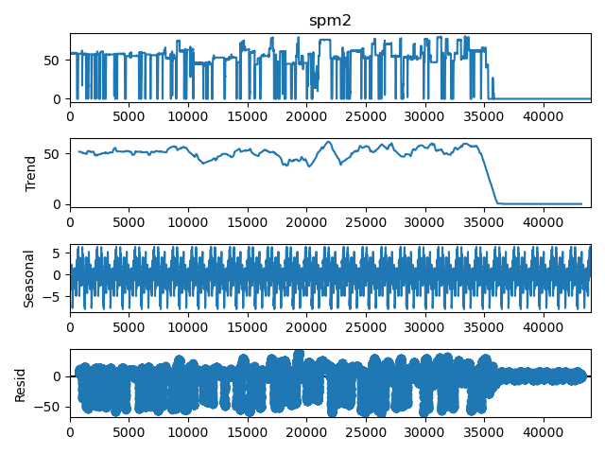
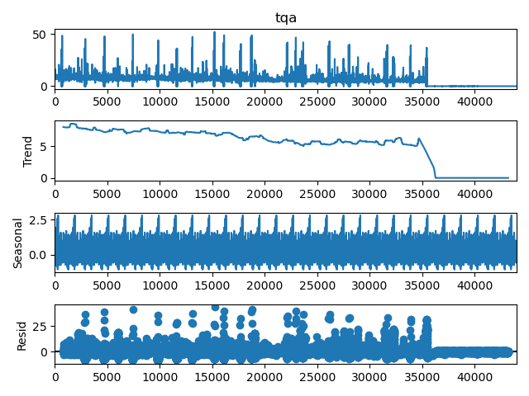
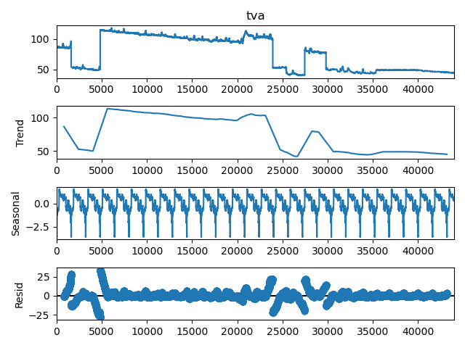
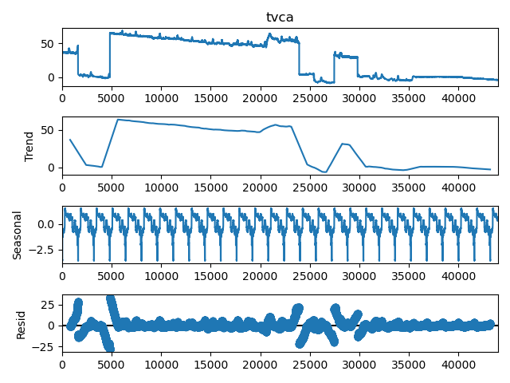
1. 钻井事故预警
1.2 HTM测试数据
WZ11-2E-14dSa交叉验证

Slide 19
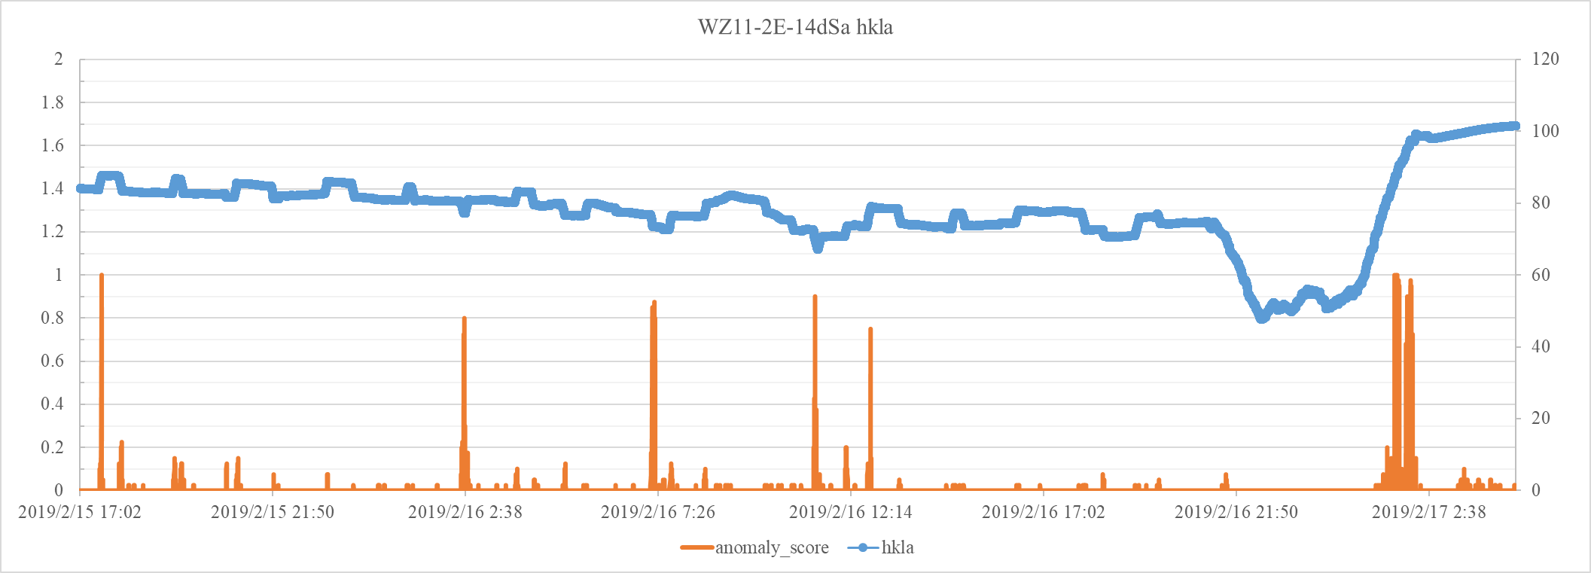
1. 钻井事故预警
1.2 HTM测试数据
WZ11-2E-14dSa交叉验证

Slide 20
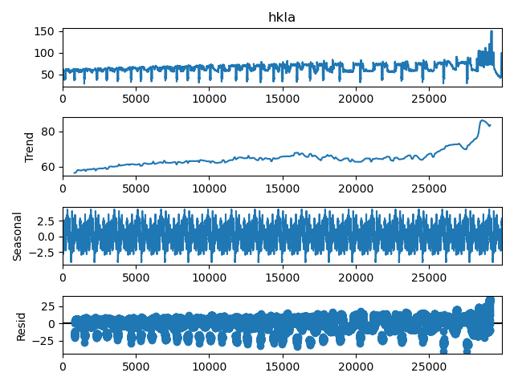
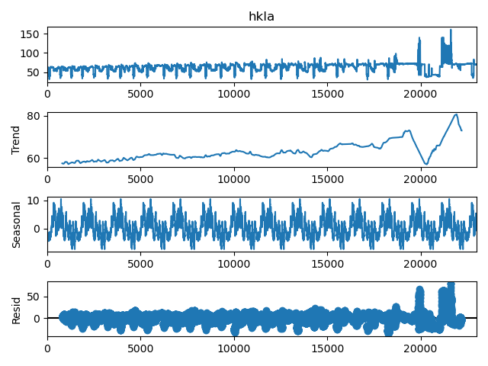
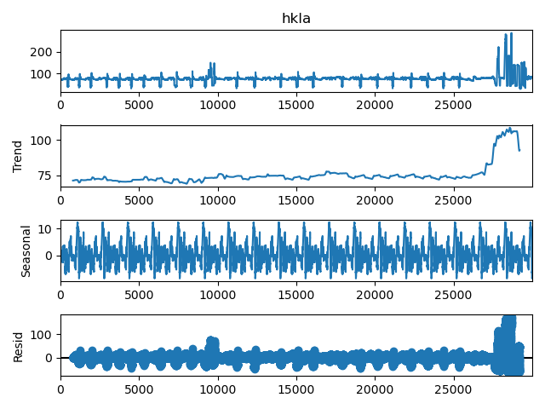
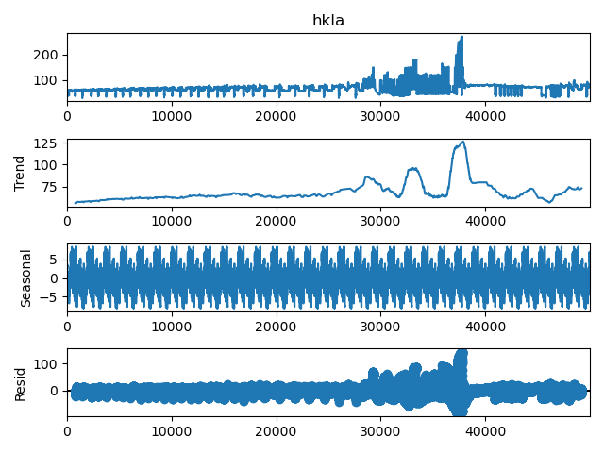
1. 钻井事故预警
1.2 HTM测试数据
WZ11-2E-14dSa交叉验证
DF1-1-P4H
DF1-1-P10H
DF1-1-P11H
WZ11-2E-14dSa

Slide 21
1. 钻井事故预警
1.3 实验结论
STL 时序分解算法可有效剔除虚警
通过井间交叉验证，HTM算法鲁棒性较高（DF1-1-P11H→DF1-1-P4H、DF1-1-P10H、WZ11-2E-14dSa）
参数变化主要有五种典型类型——事故征兆、辅助参考
脏数据引入了费时费力的人工操作：
当前标注仅给出了粗略的事故区间，需要人工二次细化事故对应的时间段

Slide 22
下一步计划
异常预警：对比分析各类事故预警相关因子的典型特征，利用HTM进行钻井预警。

Slide 23
谢谢！

Slide 24
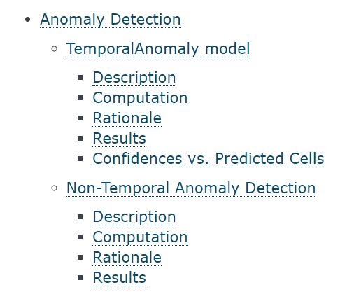
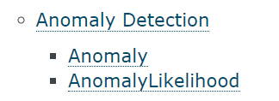
下一步工作计划
钻井项目
结合与事故相关的监控参数集，开展利用HTM算法进行钻井系统事故预测实验
nupic关于anomaly scores和 anomalyLikelihood的使用与实验
关于HTM论文里的参数复杂系统异常检测与预测实现与实验（还没有找到相关的实现）
在WZ11-2E-14dSa卡钻事故上进行实验

Slide 25
智慧钻井项目进展
熊绍潘
2020年5月10日

Slide 26

多参数HTM复杂系统异常检测源码调研
1
nupic实验
2

Slide 27
多参数HTM复杂系统异常检测源码调研
1

Slide 28


HTM——多个独立的模型 解决复杂系统的方案
问题1：单一监控因子做异常检测无法应对复杂环境，特别是大量的传感器数据流的情况
问题2：如果将所有传感器数据流作为向量输入系统，计算复杂度将指数级别上升
解决方案：将多个独立的模型进行组合，发出整个复杂系统的anomaly likehood信号

Slide 29
HTM——多参数HTM复杂系统异常检测源码调研结果
将多个参数输入一个model，由一个model产生整个系统的anomaly likelihood，据此来判断系统的异常，这适用于字段数较少的情况下（一般少于10），这目前可以由nupic平台实现
How Should I Represent My Input with Multiple fields?
Doubt: Predicted field, anomaly Likelihood and multiple inputs
Can HTM be used on multivarient time series problems?
Anomaly detection from multiple variable
对每一个参数构建一个model，组合多个model的raw anomaly score，计算整个系统的anomaly likelihood，这种称为multivariate HTM，目前调研到一篇master thesis，但没有源码。原始论文^{[1]}作者subutai的解释的是，目前没有合适多参数数据集，且论文中的实验是在excel中完成的。他推荐对每个输入独立的建模，有任意一个输入检测到异常了就触发一个异常。
multivariate HTM system
Unsupervised Real-Time Anomaly Detection for Streaming Data
[1] Ahmad S, Purdy S. Real-time anomaly detection for streaming analytics[J]. arXiv preprint arXiv:1607.02480, 2016.

Slide 30
2
nupic 实验

Slide 31

HTM——实验进展
实验数据
WZ11-2E-14dSa
数据时间段：2019年2月17日00：00：00-2019年2月18日24：00：00
卡钻事故发生时间：2019年2月18日19：47
卡钻事故结束时间：2019年2月18日22：12
相关因子选取：sppa、tqa、hkla、stkc、tvca、mdoa、mfop
数据时间段内
sppa、tqa、hkla、stkc、stkc、mdoa、mfop数据状态

Slide 32


HTM——实验进展
单因子HTM异常检测实验进展
实验参数：sppa
实验现象
从sppa的单一因HTM异常检测实验来看，anomaly_likelihood发出虚警次数过多，还需要进一步分析实验
sppa anomaly_likelihood发出虚警次数过多可能是由于参数本身变化的无规律、HTM model参数设置不合理等原因
spaa参数 anomaly_likelihood和anomaly_score可视化

Slide 33
下一步工作计划
钻井项目
基于sppa、tqa、hkla、stkc、tcva、mdoa、mfop七个因子，进一步进行HTM单因子和多因子异常检测与预测实验
结合工况标注，对虚警情况进行分析

Slide 34
谢谢！

Slide 35
钻井事故预测工作进展
2020-5-10

Slide 36

前期工作
Relief算法
ARMA算法
OCSVM算法
特征选择
工况参数预测
奇异检测
WZ11-2E-14dSa
卡钻事故
TP | 35071 | FP | 4136
TN | 676 | FN | 117
精度 | 87.67%

Slide 37
前期工作
Relief算法
ARMA算法
OCSVM算法
特征选择
工况参数预测
奇异检测
WZ11-2E-14dSa
卡钻事故
TP | 35071 | FP | 4136
TN | 676 | FN | 117
精度 | 87.67%

Slide 38
近期工作
OCSVM异常检测算法？
构建其他异常检测方法
基于钻井事故数据针对性设计方法
假阴率较高造成误报警多

Slide 39
数据分析
相对于整体时序长度，事故时段为小概率事件，正负样本比例大
异常特征不明显，对应特征种类多

Slide 40
关键问题
1、关键特征；在异常检测中必须指明如何使用多个属性的值确定一个对象是否异常，尤其针对高维数据
2、全局和局部视角下的异常；数据在局部看似异常，但是在全局中可能很正常
3、具体特征的异常程度；二元分类判断异常或正常过于粗暴，应结合离群点的得分（outlier score）来输出判别结果
4、评估指标；由于异常类通常比正常类少得多，评估度量采取精度、召回率和假正率等度量可能更合适。
5、效率；各种异常检测方法的效率不同，要考虑到算法的开销或时间复杂度。比如如果基于统计方法建立了一个模型，用这个模型做预测，那可能只需要常数时间。如果基于邻近度的方法，时间复杂度通常为O(m^2)

Slide 41
检测方法
基于统计模型：建立统计模型，检测不能符合模型分布规律的异常点
基于距离度量：定义邻近性度量，检测基于距离的离群点
基于密度：计算对象密度估计，检测低密度区域中的异常点

Slide 42


试验结果
多元高斯分布
计算数据在各个维度上的数学期望和方差，确定阈值，根据点在分布的位置与阈值对比判断是否为异常

Slide 43








试验结果
理想状态：可分离
实际测试：可分性差

Slide 44


试验结果
基于距离度量检测
实际分布
基于距离检测结果分布

Slide 45
改进1：重构特征
原始特征
统计特征：均值、方差等
对比特征：差分、变分等
频域特征：频谱分析、小波分析等
拟合特征：移动平均、查分平均、权重平均等
深度特征：AR+[LSTM、Seq2Seq]、AttentionLSTM+CNN
其他特征：Seasonal Trend Decomposition、PID（P：误差的值、I：误差的积分值、D：误差的微分值）、tsfresh抽取

Slide 46
改进2：高维特征分解
利用主成分分析把原始高维特征从原始的空间投影到主成分空间：
第一主成分反映了正常值的方差；最后一个主成分反映异常点的方差；
对于大多数数据，转投影之后误差小；对于异常点，转投影之后误差相对大

Slide 47
下一步工作
重构特征的异常检测方法测试
降维分解后的特征异常检测

Slide 48

汇报
2020
STUDY
REPORT
20200510 寇珑璇

Slide 49
上周工作
Sklearn调研
Sklearn示例数据实验
Sklearn datasets 数据预处理

Slide 50
油田钻井大数据分析与预测
sklearn
Scikit-learn(sklearn)是机器学习中常用的第三方模块，对常用的机器学习方法进行了封装，包括回归(Regression)、降维(Dimensionality Reduction)、分类(Classfication)、聚类(Clustering)等方法。
异常检测分类：
奇异检测novelty detection: 训练集中没有异常样本
异常值检测outlier detection: 训练集中有异常样本
novelty detection和outlier detection的区别：
关注对象不同。novelty detection认为，所有跟训练集样本类别不同的点都是异常，不论它跟正常样本有多像，也不论它的分布有多聚集；而outlier detection要求更宽松，只有那些分布稀疏且离正常样本较远的点才是异常的。
属于不同的机器学习范畴。noverlty detection是半监督学习，因为训练集都是正常样本，所以我们就已经知道了正常样本的数据分布；outlier detection是无监督学习，因为训练集和测试集（真实环境）的分布是一样的，我们无法得知正常样本的分布，只能对数据分布的假设来区分正常和异常

Slide 51
油田钻井大数据分析与预测
sklearn-奇异点检测（Novelty Detection）
奇异点检测，就是判断待测样本是否是正常值（是不是在原来数据的概率分布内）。
One-Class SVM
One-class SVM先用一个核方法，比如高斯核（RBF kernel）将原始空间映射到特征空间，然后在特征空间中画一个“圈”，圈内是正常数据，圈外是异常数据。
One Class SVM也属于支持向量机，但是它和传统的基于监督学习的分类回归支持向量机不同，它是无监督学习的方法，也就是说，它不需要我们标记训练集的输出标签。
没有干净的训练集（训练集中也有噪声样本）时，要使用异常值检测的方法
离群点检测的方法也同样适用与奇异点检测。

Slide 52
油田钻井大数据分析与预测
sklearn-异常值检测（Outlier Detection）
Fitting an elliptic envelope
做离群点检测的最简单的思路是，正常数据服从一个已知的分布。既正常数据的分布可以通过一个不是很复杂的数据公式刻画出来，如均匀分布、高斯分布、泊松分布等等。
Isolation Forest
孤立森林是一个高效的离群点检测算法。该算法与随机森林同源，具体检测算法如下：1.随机选择一个数据集的子集作为单棵树的根结点；2.随机选择一个特征；3.在该特征上随机选择一个值做split；4.重复2、3直到树的深度到达log₂n；5.重复1、2、3、4到树个数上限；6.经常距离根结点较近的点是异常点
LOF
LOF算法比较复杂，它通过观察数据分布的密度来检测异常。
LOF算法从目标样本点的可达密度小和目标样本的K近邻的可达密度都较大两个维度判断异常点。

Slide 53
油田钻井大数据分析与预测
如果训练集很干净➡使用one-class svm
如果训练集脏数据较多➡考虑LOF和Isolation Forest
如果能保证训练集能基本覆盖正常本➡使用LOF
如果不能保证➡使用isolation forest
isolation forest具有线性时间复杂度，而且可以用在含有海量数据的数据集上面。通常树的数量越多，算法越稳定。但是isolation forest不适用于特别高维的数据。由于每次切数据空间都是随机选取一个维度和该维度的随机一个特征，建完树后仍然有大量的维度没有被使用，导致算法可靠性降低。此时推荐降维后使用，或者考虑使用One Class SVM。
另外iForest仅对即全局稀疏点敏感，不擅长处理局部的相对稀疏点 ，这样在某些局部的异常点较多的时候检测可能不是很准。
而One Class SVM对于中小型的数据分析，尤其是训练样本不是特别海量的时候用起来经常会比iForest顺手，因此比较适合做原型分析。

Slide 54

2. 油田钻井大数据分析与预测相关
事故判别思路调研与整理-sklearn

Slide 55
下一步计划
对项目数据进行处理
在项目数据上开展实验One Class SVM和Isolation Forest
选取评价标准

